Slide 1
리눅스 주요 명령어 T O P 1 2
김민석

Slide 2
0. 리눅스 주요 명령어 개요
리눅스 사용자라도 꼭 필요할 때가 아니면 명령어를 직접 입력할 필요 없는 GUI 기반 리눅스가 많이 생기긴 했다.
명령어는 리눅스에서 작업을 수행하는 가장 효율적인 방법으로, GUI 기반 리눅스가 파일을 찾기 위해 메뉴를 여러 번 들어가며 클릭하는 방법보다 훨씬 간단하고 쉽고, 직접적인 방법이다.
실제 작업환경에서 빠른 작업 및 apache Hadoop 등을 활용하고자 할 때에 리눅스 명령어는 필수요건이다.
오늘 수업은 명령어 입력을 두려워하는 초보자를 위해서 반드시 알아야하는 주요 명령어 12가지를 소개하려고 한다.

Slide 3
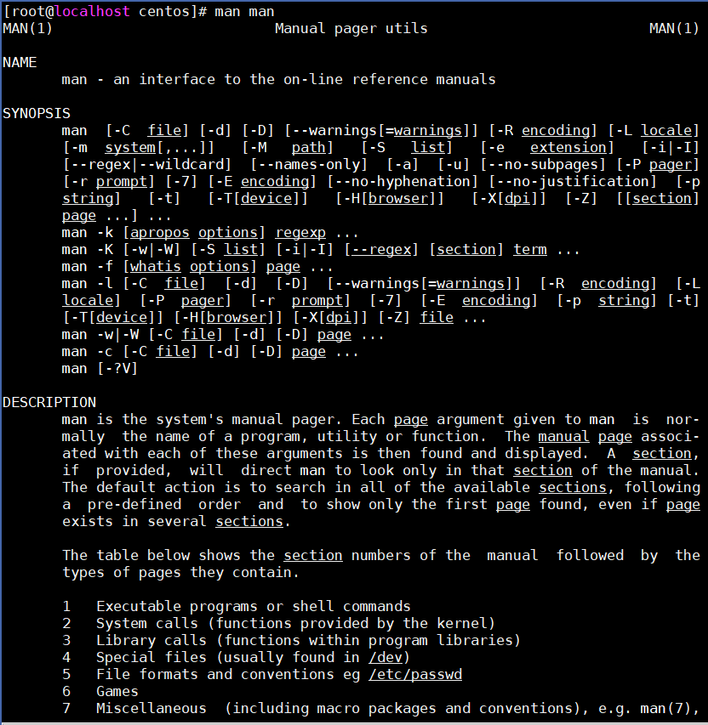
1. man
Manual
초보자의 경우, 생소한 용어를 급하게 외우기보다는, 특정 용어에 대해 man 명령어를 통해 해당 명령어의 정보를 확인할 수 있다.
예를 들어, ‘mkdir’에 대해 모른다면 man mkdir을 사용한다.
man man 이라는 명령어를 사용하면, man에 대한 정보를 볼 수 있게 된다.
[man 명령어 사용 예시]

Slide 4
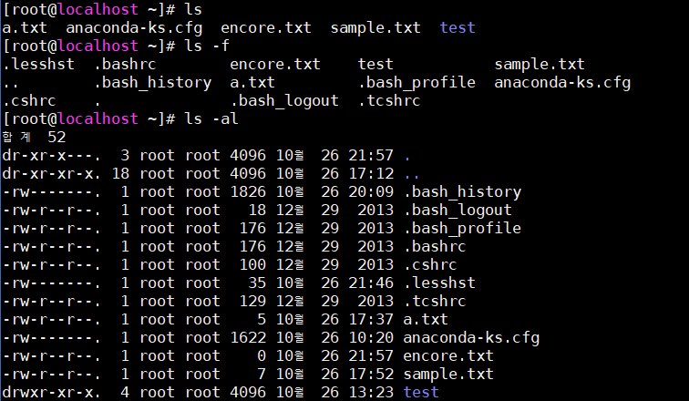
2. ls (LS)
List Segments
또 하나의 기초적인 명령어로 현재 디렉토리의 내용을 보여준다. 예를 들어 ‘ls ~’라고 입력하면 해당 루트 디렉토리의 파일을 보여준다.
ls –f, ls –al 등 파생형 명령어도 존재한다.
ls -al로 입력할 시 각 파일의 소유권(rwx) 표시 소유권의 앞에는 파일의 유형을 표시해준다.
[ls 명령어 사용 예시]

Slide 5
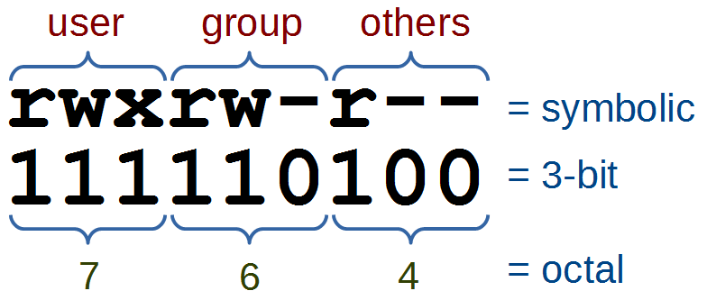
2. ls (LS) - 파일유형
파일유형 | 설명
- | 일반 파일
d | 디렉토리
b | 블록 디바이스
c | 문자 디바이스
l(L) | 링크
[리눅스의 파일 유형]
[리눅스의 파일 권한]

Slide 6

3. pwd
Print Working Directory
현재 작업 중인 디렉토리를 확인할 때 사용하는 명령어다.
만약 ‘encore’이란 디렉토리에서 입력하면, ‘~/encore’라고 보여준다.
[pwd 명령어 사용 예시]

Slide 7
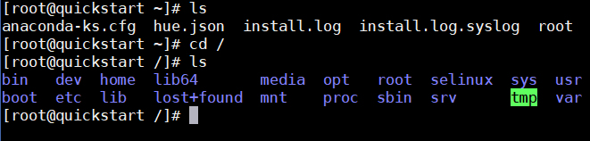
4. cd
Change Directory
작업할 디렉토리를 바꿀 때 사용한다. encore 디렉토리로 바꾸고 싶다면 ’cd encore’이라고 입력하면 된다.
여러 경로에 걸쳐 있는 디렉토리에 경우 ‘/’로 경로 구별 가능
[cd 명령어 사용 예시]

Slide 8
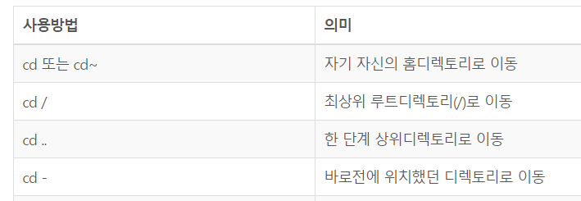
4. cd
아래와 같이 cd 명령어는 다양한 방법에 따라 사용할 수 있다.
[다양한 cd 명령어 사용방법]

Slide 9
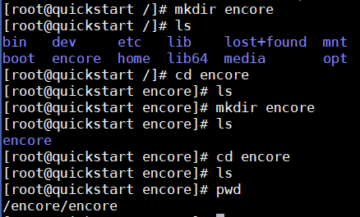
5. mkdir
Make Directory
새로운 디렉토리를 만드는명령어
encore라는 디렉토리를 만들고 싶다면 mkdir encore라고 써주면 된다.
[mkdir 명령어 사용 예시]

Slide 10

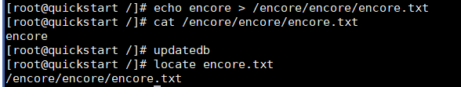
6. find / locate
디스크에 저장된 각종 파일/디렉토리를 검색할 수 있다.
특정 파일을 찾을 때 이 두 가지 명령어를 모두 사용해도 된다.
find는 이름 외에도 특정 디렉토리, 파일 권한, 파일 크기 등으로 검색이 가능하다.
locate 명령어의 경우 updatedb를 반드시 먼저 실행해주어야 한다.
이 외에도 which, whereis 등도 특정파일을 찾거나 디렉토리 검색을 제공한다.
[find 명령어 사용 예시]
[locate 명령어 사용 예시]

Slide 11
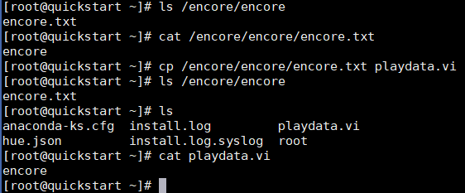
7. cp
Copy
특정 파일의 사본을 새로운 이름으로 생성하고자 할 때 사용하는 명령어이다.
cp encore.txt playdata.vi라고 입력하면, encore.txt 파일을 복사해 playdata.vi란 이름으로 생성해준다. encore.txt 파일은 그대로 있다.
[cd 명령어 사용 예시]

Slide 12
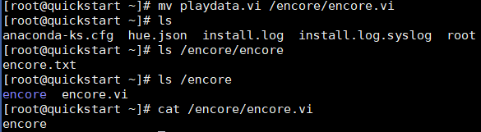
8. mv
Move
파일 이름을 변경하거나 다른 디렉토리로 옮길 때, 또는 두 가지 작업을 모두 수행할 때 사용하는 명령어
예를 들어 mv encore.txt playdata.vi라고 입력하면 encore.txt의 이름을 playdata.vi로 바꿔주고, 디렉토리 경로를 입력하면 해당 파일을 디렉토리로 옮겨준다.
[mv 명령어 사용 예시]

Slide 13
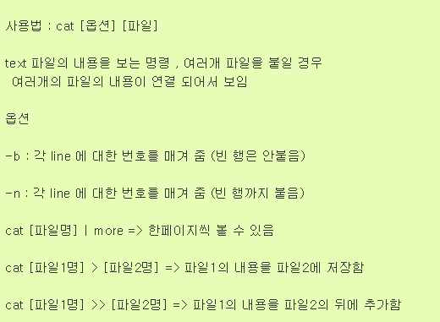
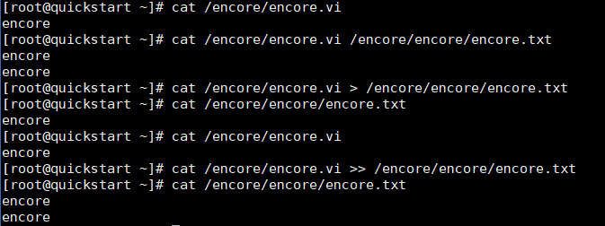
9. cat / more / less
Concatenate 또는 Catenate
리눅스 초보자들이 가장 많이 배우는 명령어 중 하나
파일 이름을 인자로 받아 그 내용을 그대로 화면에 띄워준다.
여러 개의 파일을 동시에 출력해줄 수도 있다.
more, less 등 다른 방법으로도 파일을 열람할 수 있다.
[cat 명령어 사용 예시]
[다양한 cat 사용방법]

Slide 14
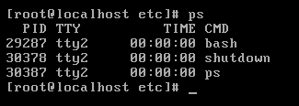

10. kill
애플리케이션 실행을 중지하고 싶을 때 가장 효율적인 명령어이다.
실제로는 특정 신호를 프로세스에 보내주는 명령어
보통 일반적으로 종료되지 않는 프로세스 종료에 많이 사용된다.
보통 kill 명령어는 ps 명령어 다음에 사용한다. ps 명령어로 죽이고 싶은 애플리케이션의 정확한 프로세스 ID를 확인한다.
[ps 명령어로 pid 확인]
[kill 명령어로 프로세스 종료]

Slide 15
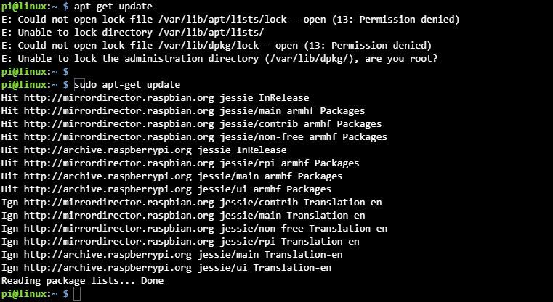
11. sudo
superuser do (substitute user do)
리눅스가 안전한 시스템인 이유 중 하나
루트 사용자만이 가진 중대 권한을 일반 사용자가 임시로 부여할 수 있게 한다.
su(switch user)와의 큰 차이점은 sudo는 타 사용자와 비밀번호 공유가 필요 없다.
[sudo 명령어로 관리자권한을 임시로 받아 수행하는 모습]

Slide 16
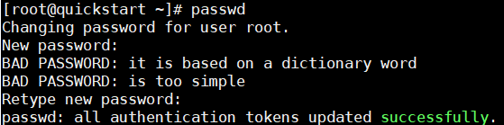
12. passwd
password
패스워드를 변경해야 할 때 사용하는 명령어
사전 단어 기반, 8글자 미만의 비밀번호 사용시 경고메세지가 뜨지만 이상없이 변경가능하다.
[passwd 명령어 사용 예시]

Slide 17
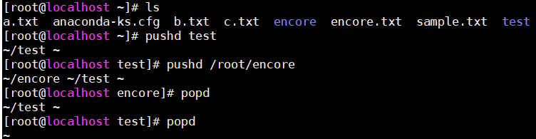
13. 기타 주요 명령어 모음
편집기 vi(visual, vim) : 텍스트 편집기 명령어 ex) vi encore.txt
whoami : 현재 계정 사용자 확인 명령어
grep : 특정 문자열 검색 명령어
rm(remove) : 삭제 명령어
pushd, popd : 원하는 디렉토리 경로를 스택식 저장, 인출해주는 명령어
[pushd, popd 명령어 사용 예시]

Slide 18
감사합니다.

